Slide 1
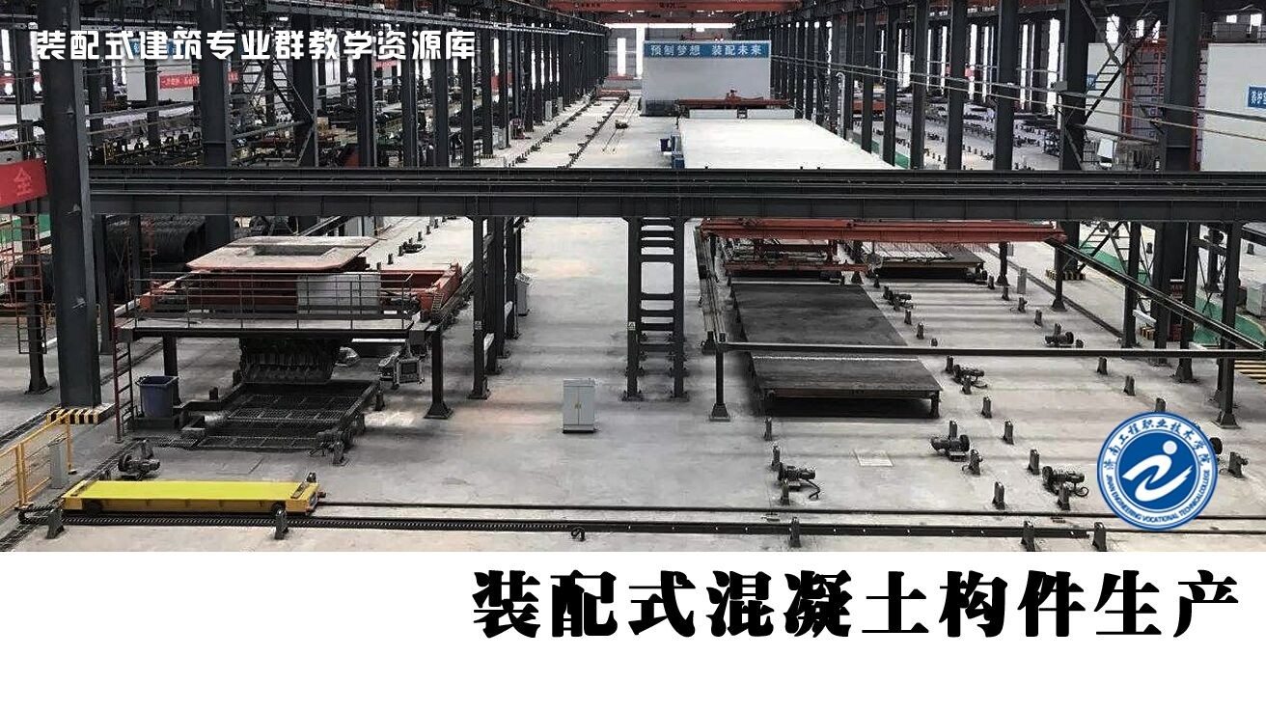

Slide 2
任务4
预制混凝土墙模具准备与安装

Slide 3
预制混凝土构件模具的安装
一、模具安装的一般规定
（1）预制装配式混凝土结构的模具以钢模为主，面板主材选用Q235钢板，支持结构可选型钢或者钢板，规格可根据模具形式选择，支撑体系应具有足够的承载力、刚度和稳定性，应保证在构件生产时能可靠承受浇筑混凝土的重量、侧压力及工作荷载。
（2）预制装配式混凝土结构的模板与支撑体系应保证工程结构和构件的各部分形状尺寸、相对位置的准确，且应便于钢筋安装和混凝土浇筑、养护。

Slide 4
预制混凝土构件模具的安装
一、模具安装的一般规定
（3）预制构件宜预留与模板连接用的孔洞、螺栓，预留位置应与模板模数相符并便于模板的安装。
（4）预制构件接缝处模板宜选用定型模板，并与预制构件可靠连接，模板安装应牢固，且模板拼缝应严密、平整、不漏浆。
（5）预制装配式混凝土结构模板与混凝土的接触面应涂隔离剂脱模，宜选用水性脱模剂，严禁脱模剂污染钢筋与混凝土接槎处。脱模剂应有效减小混凝土与模板之间的吸附力，并应具有一定的成膜强度，且不应影响脱模后混凝土的表面观感及饰面施工。

Slide 5
预制混凝土构件模具的安装
一、模具安装的一般规定
（6）预制装配式混凝土结构在浇筑混凝土前，模板以及叠合类构件内的杂物应清理干净，模板安装和混凝土浇筑时，应对模板及其支撑体系进行观察和维护。
（7）预制装配式混凝土结构对于清水混凝土工程及装饰混凝土工程，应使用能达到设计效果的模板。

Slide 6
预制混凝土构件模具的安装
二、模具的安装
模具安装应按照组装顺序进行，对于特殊构件，钢筋可先入模后组装；应根据生产计划合理组合模具，充分利用模台。模具组装前，模板接触面平整度、板面弯曲、拼装缝隙、几何尺寸等应满足相关设计要求。对于模具几何尺寸的允许偏差及检验方法如下表所示，

Slide 7
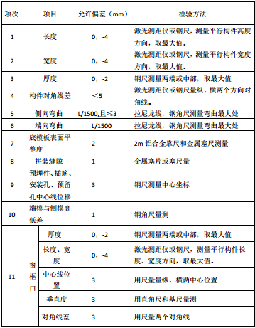
预制混凝土构件模具的安装
二、模具的安装
模具几何尺寸的允许偏差、检验工具及方法

Slide 8
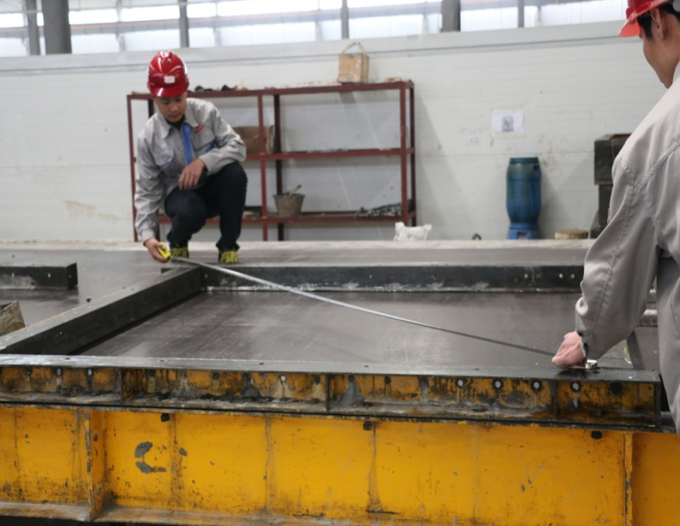
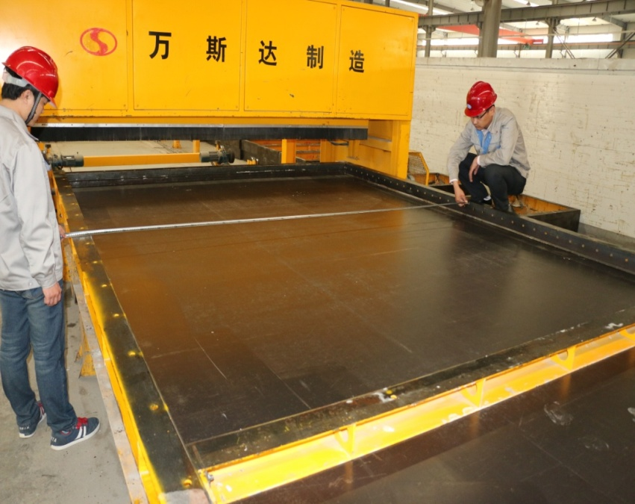
预制混凝土构件模具的安装
二、模具的安装
模具的安装示意图如下图所示：
模具安装对角测量示意图
模具安装宽度测量示意图

Slide 9
预制混凝土构件模具的安装
三、模具的清理与组装
模具必需清理干净，不得存有铁锈、油污及混凝土残渣，接触面不应有划痕、锈渍和氧化层脱落等现象。对于存在变形超过允许偏差的模具一律不得使用，首次使用及大修后的模具应全数检查，使用中的模具应当定期检查，并做好检查记录。模具组装应连接牢固、缝隙严密，组装时应进行表面清洗或涂刷脱模剂，脱模剂使用前确保脱模剂在有效使用期内，脱模剂必需均匀涂刷，如下图所示

Slide 10
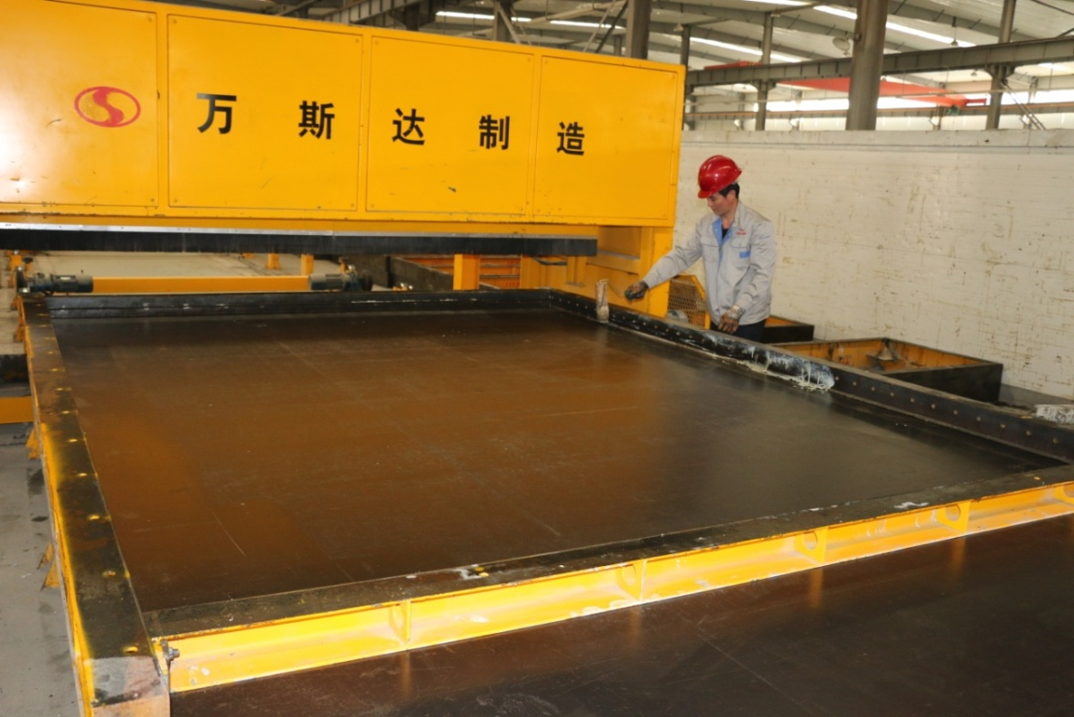
预制混凝土构件模具的安装
二、模具的清理与组装
模具的清理示意图

Slide 11
预制混凝土构件模具的安装
四、模具安装质量检验
边模的组装前应当贴双面胶或者组装后打密封胶，防止浇筑振捣过程漏浆，侧模与底模、顶模组装后必需在同一平面内，严禁出现错台，组装后校对尺寸，特别注意对角尺寸，然后使用磁盒进行定位加固，使用磁盒固定模具时，一定要将磁盒底部杂物清除干净，且必须将螺丝有效的压到模具上。

Slide 12
预制混凝土构件模具的安装
五、模具边模的组装
（1）模具及所用材料、配件的品种、规格等应符合设计要求。
检查数量：全数检查；
检验方法：观察、检查设计图纸要求。
（2）用作底模的模台应平整光洁，不得下沉、裂缝、起砂或起鼓。
检查数量：全数检查；
检验方法：观察。
（3）模具的部件与部件之间、模具与模台之间应连接牢固；预制构件上的预埋件均应有可靠固定措施。 检查数量：全数检查；
检验方法：观察，摇动检查

Slide 13
预制混凝土构件模具的安装
五、模具边模的组装
（4）模具内表面的隔离剂应涂刷均匀、无堆积，且不得沾污钢筋； 在浇筑混凝土前，模具内应无杂物。
检查数量：全数检查；
检验方法：观察。
（5）预制构件模具安装的偏差及检验方法应符合下表的规定。
检查数量：首次使用及大修后的模具应全数检查；
检验方法：观察，拉线、尺量。

Slide 14
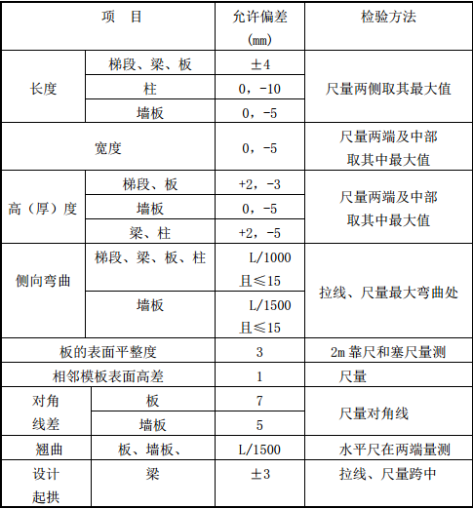
预制混凝土构件模具的安装
五、模具边模的组装
注： L 为构件长度（mm）。
模具组装尺寸允许偏差及检验方法

Slide 15
预制混凝土构件模具的安装
五、模具边模的组装
（6）构件上的预埋件和预留孔洞宜通过模具进行定位，并安装牢固，其安装允许偏差应符合教材表2-4的规定。
检查数量：同一工作班安装的模具，抽查10℅，且不少于5件。
检验方法：尺量。
（7）预制构件中预埋门窗框时，应在模具上设置限位装置进行固定，并应逐件检验。门窗框安装偏差和检验方法应符合表2-5的规定。

